Slide 1

泰偉電子股份有限公司
營運與展望報告
代號：3064
106年12月

Slide 2
公開聲明與預估事項提醒
本簡報所提供之公司營運與策略相關資訊，並不作為股東及投資人之投資建議。
本簡報內容所提及公司對未來營運之預測與看法，主要以目前市場已知或可得之資訊、數據為參考依據。
本簡報資料包括對公司未來營運之預估說明，該預估存在實現之風險及不確定性，實際結果與預估可能有若干程度之差異。

Slide 3
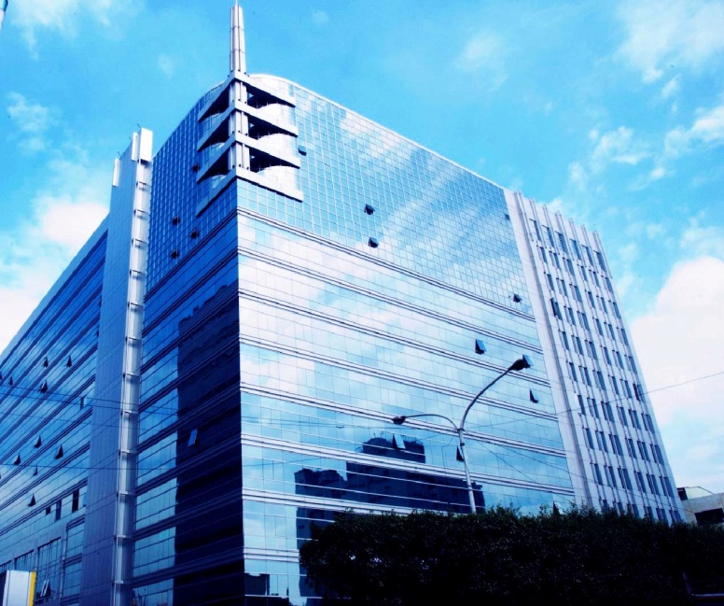
公司簡介
公司設立 89年08月02日 (2000/08/02)
公司型態 股份有限公司
公開發行 91年06月06日公開發行
92年05月29日興櫃
93年06月09日上櫃 代號：3064
員工人數 234人(9/30止)

Slide 4
企業架構
新北市
泰偉電子
股份有限公司
100 %
香港
98.67 %
金門
100 %
多明尼加
100 %
香港
香港娛樂科技
有限公司
泰偉開發顧問
股份有限公司
Astro Gaming
Dominicana
Astro Gaming Limited
25 %
開曼
90 %
北京
100 %
北京
60 %
杭州
100 %
義大利
51 %
義大利
CHINA SPORTSBET HOLDING
LIMITED
北京神彩科技
有限公司
北京龍彩科技
有限公司
杭州彩冠科技
有限公司
Astro Gaming Italy S.P.A.
Astro Cristaltec SRL
45 %
北京
北京新華神彩科技
有限公司

Slide 5
技術領域
軟體系統、2D、3D美術設計
網路遊戲、 2D、3D遊戲引擎
Smart Card
ASIC IC設計
積體電路主機板
整機含機構設計
企劃設計創意
各項週邊元件

Slide 6
研發重點與成果
歷時四年多研發，又經2年多數千項的檢測與審查，本公司於105年度獲得義大利政府視頻彩票(VLT)系統國家認證
成為全球第8家，亞洲唯一的公司獲得此國際上最先進之歐盟視頻彩票系統的認證
具備法定資格與能力可與義大利十多家VLT特許彩票發行商進行提供軟硬件、系統與遊戲的合作

Slide 7
經營範圍
視頻電子博弈遊戲 視頻彩票機及系統
網際網路系統遊戲與平台 行動式博弈遊戲與平台
即開型賽事視頻彩票機 有獎娛樂遊戲
賭場管理系統 營業據點管理系統
連線彩金系統 多人座遊戲機台
對戰型遊戲機台 彩票管理系統
運動投注系統與機台

Slide 8

























CASION專用遊戲

Slide 9
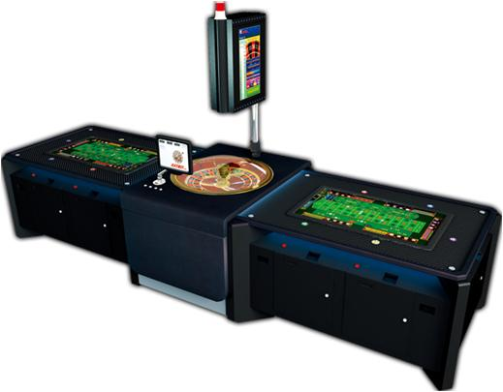
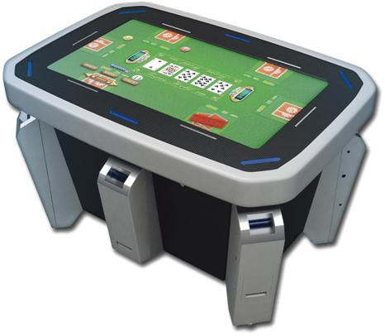
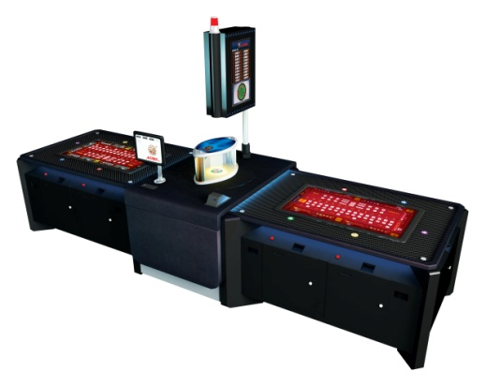
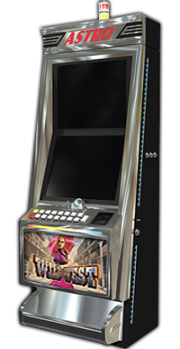
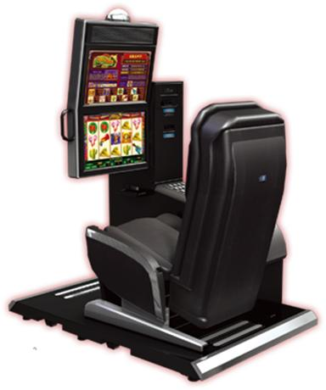
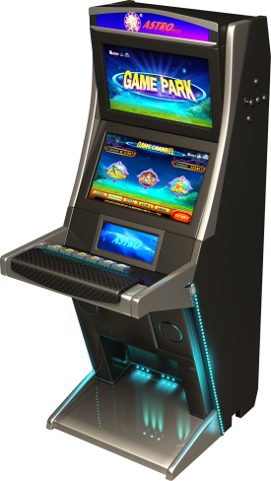
自製各式機台

Slide 10
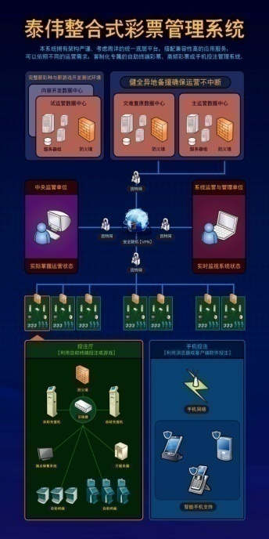
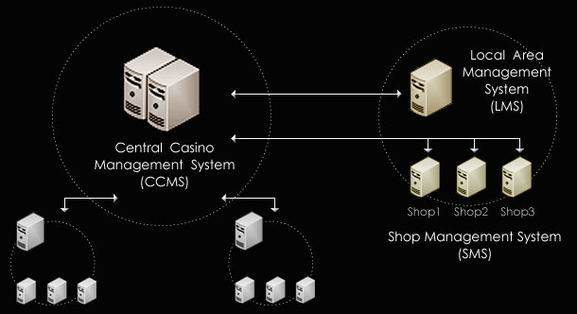
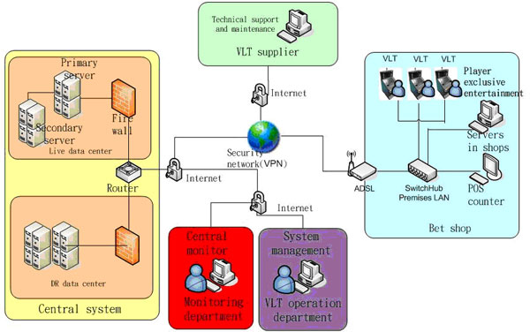
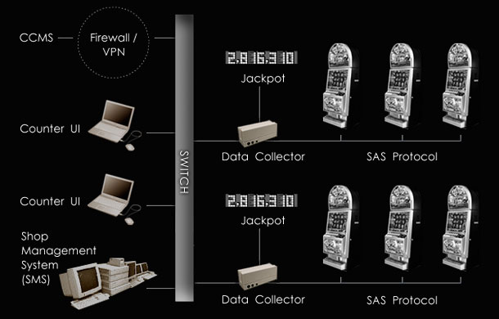
系統研發
彩票系統
VLT系統
CMS系統

Slide 11
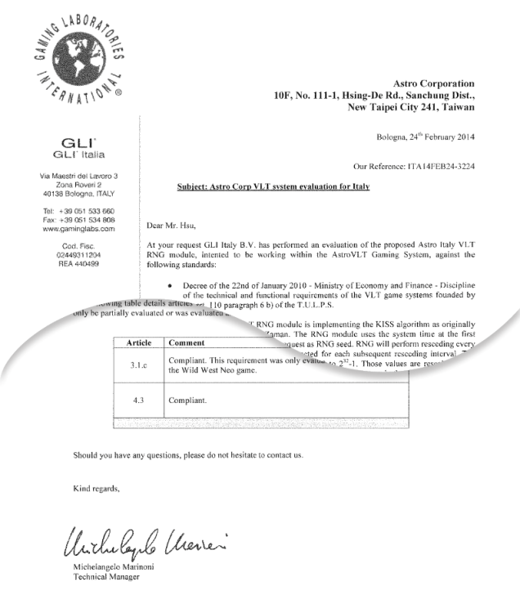
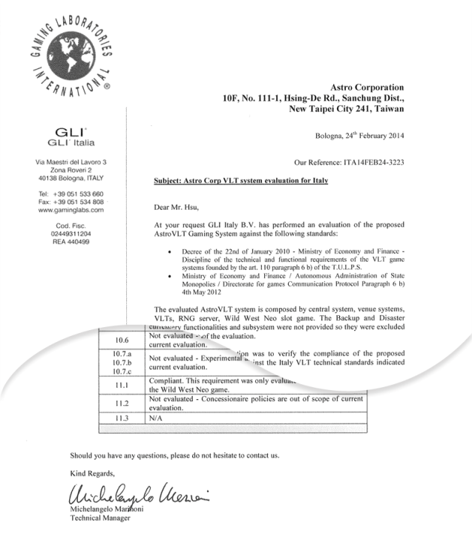
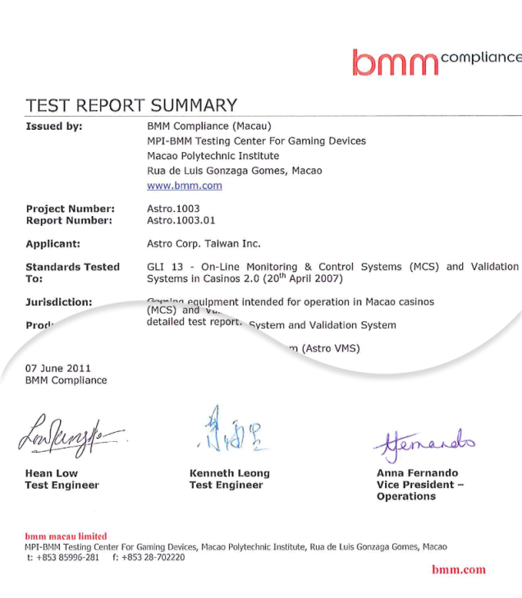
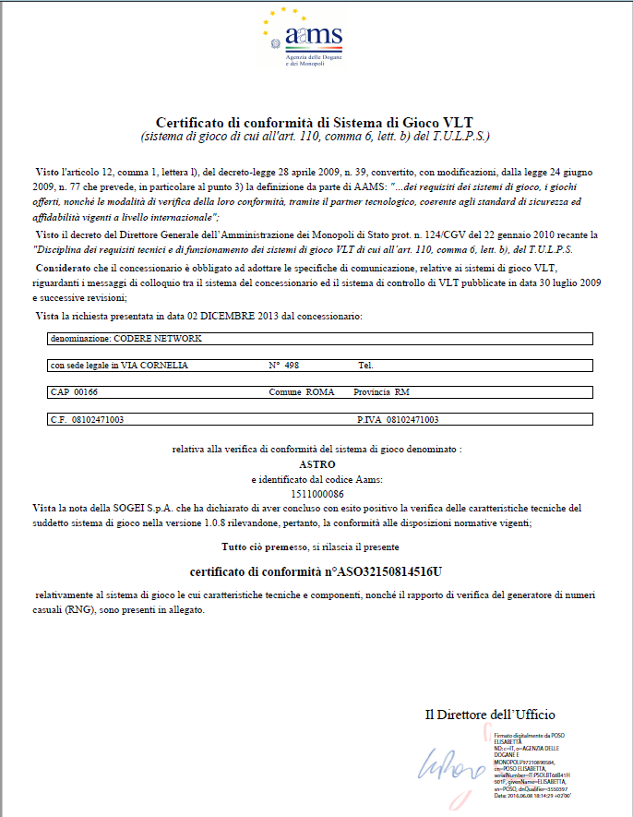
獲得義大利及澳門認證

Slide 12
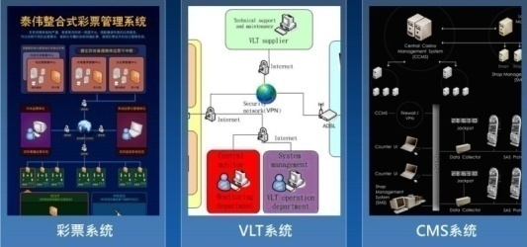

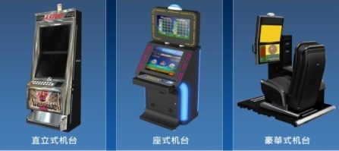
系統
遊戲
機台
涵蓋一般娛樂性及倖射性遊戲所需之一切技術，
為國內垂直整合完整的專業博弈遊戲公司。

Slide 13
106年Q3合併資產負債表

Slide 14
106年Q3合併綜合損益表

Slide 15
外部競爭環境之逆境
義大利新法規尚未實施，需到明年3、4月
中國彩票整改未完成，多項專案停滯中
澳門大環境的改變，我司亦需配合調整

Slide 16
未來經營方針1
以國際博弈市場20年的經驗與技術為基礎，積極開發線上博弈與手遊的市場，強化系統與遊戲設計以加強產品線的廣度與深度
持續投入自製新產品之開發及申請國際認證工作，開發創新產品及專利數量
規劃開啟多明尼加網路賭場的經營，以其為基礎拓展向中南美市場（已取得網路賭場經營的證照）

Slide 17
未來經營方針2
大陸彩票將實施新的政策
在中國大陸彩票市場佈局已久，與官方合作計畫持續推動
計畫局部改採策略聯盟，與當地企業合作，優化現有大陸彩票產品

Slide 18
未來經營方針3
澳門大環境的改變
積極開發及推廣國際線上博弈與手遊市場。
與全球性公司進行策略聯盟，藉由合作及產品相互授權，健全本公司產品線以提高產品競爭優勢。

Slide 19
未來經營方針4
金門工商綜合區的合作開發
泰偉在金門綜合工商區的土地，可開發面積達8公頃，為金門目前唯一可開發之大面積工商用地
積極開發工商綜合區，包括生醫產業或其他可能的開發與合作

Slide 20
未來經營方針5
義大利政局及新法規的制定
密切注義大利法規走向
積極拓展視頻彩票(Video Lottery Terminal)系統業務，並爭取與全球發展視頻彩票或無紙化彩票產業的國家合作
積極開發網路賭場管理系統及研發網路遊戲平台

Slide 21
敬請指教
Q&A

